Slide 1
La Responsabilité Sociétale
au service
des collectivités territoriales
Thierry Faba
Daniel Luciani
Association PLANET’RSE TOULOUSE – 11 Bd des Récollets 31078 Toulouse Cedex 4
Site : https://www.planetrse-toulouse.org
Mail : contact@planetrse-toulouse.org - Thierry FABA : 06 72 28 83 18

Slide 2
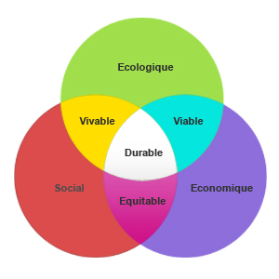
La responsabilité Sociétale - historique
La dimension éthique
Travaux de Howard Bowen, économiste, 1953
Vertus >< Obligations
Volontariat >< Réglementation
La dimension « parties prenantes »
Opposition Friedman >< Freeman
Le profit pour les actionnaires ne peut plus être la finalité d’une organisation
La dimension « Développement Durable »
Les limites de croissance (club de Rome 1972)
Rapport Brundtland 1987
People / Planet / Profit

Slide 3
La gouvernance des organisations
Les droits de l’Homme
Les relations et conditions de travail
7 Questions Centrales
L’environnement
Une vision holistique et transverse aux QC
La loyauté des pratiques
L’Ethique, la gouvernance, l’environnemental, le social, le sociétal
Les questions relatives aux consommateurs
Les communautés et le développement local
L’économique hors champs de l’Iso 26000,
abordé dans la mise en œuvre des QC, l’établissement des objectifs et moyens

Slide 4
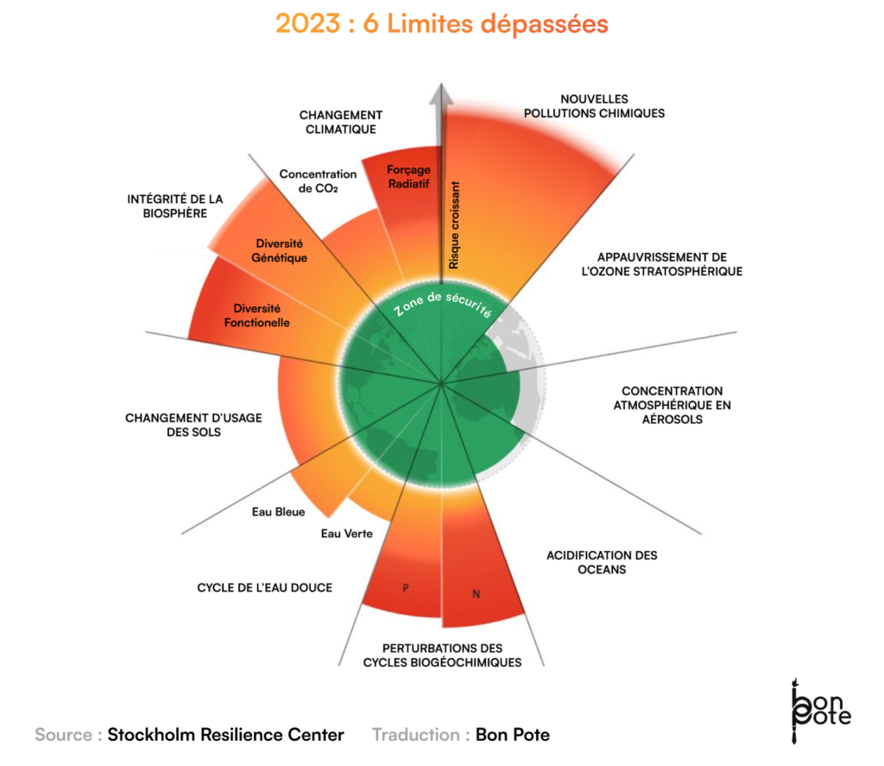
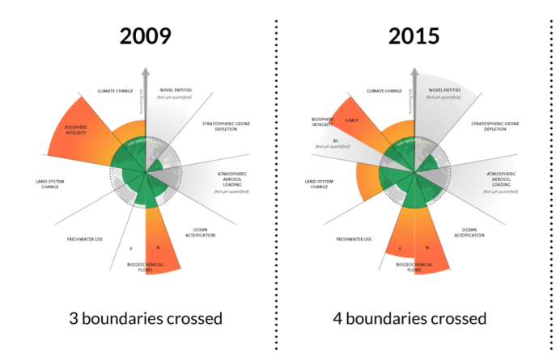
Les limites planétaires

Slide 5
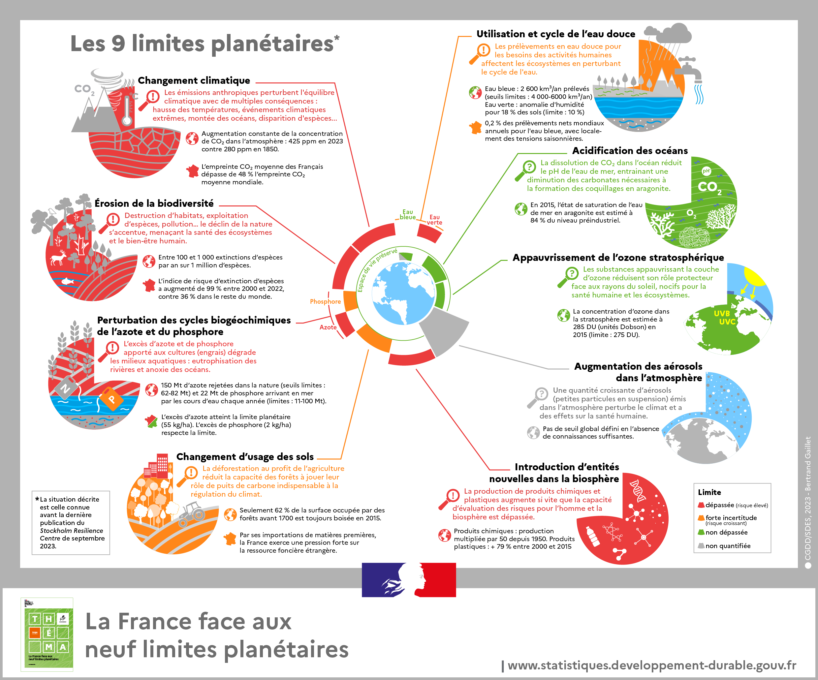

Slide 6
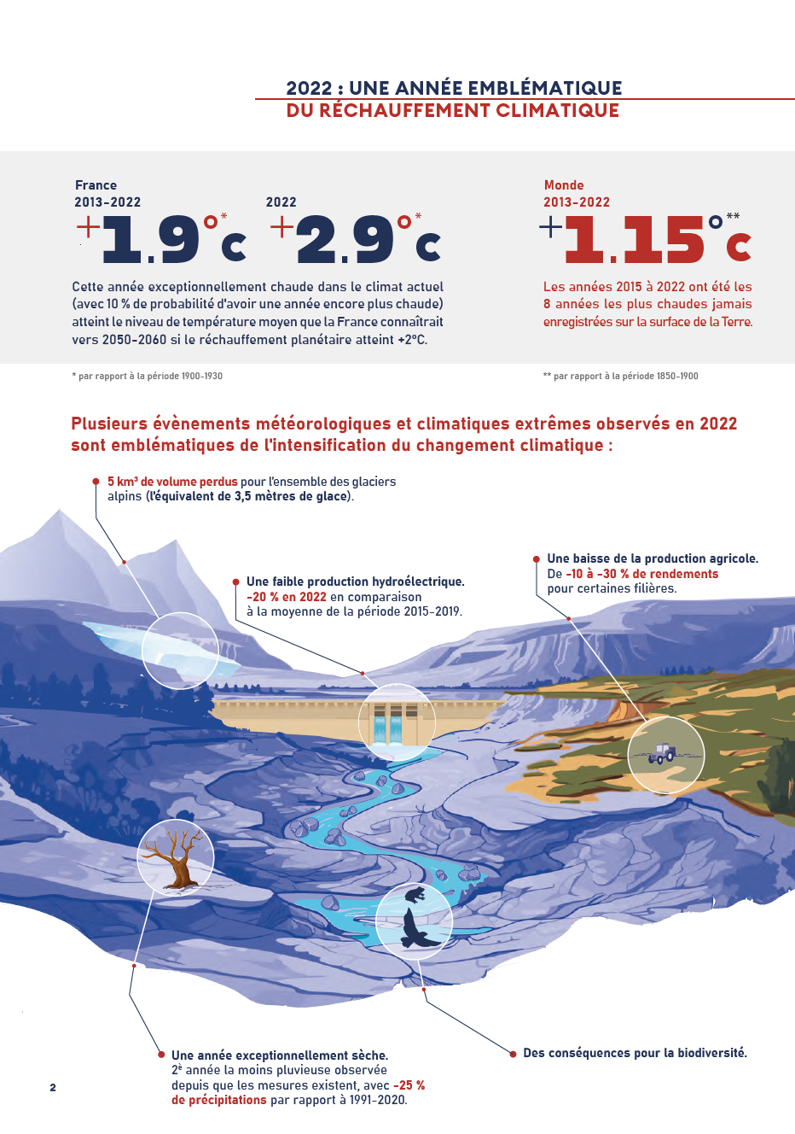
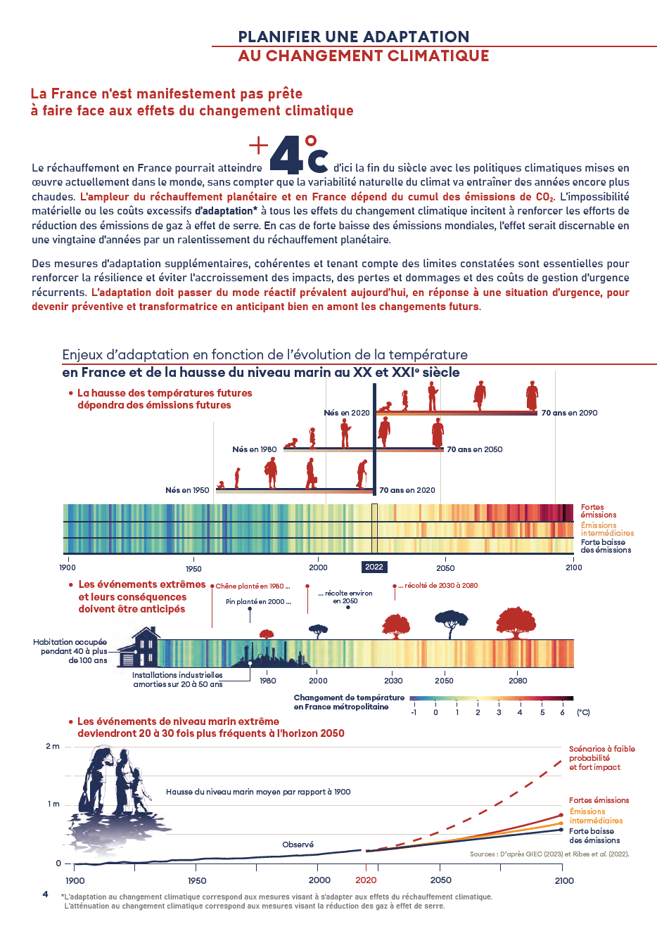
L’enjeu climat

Slide 7
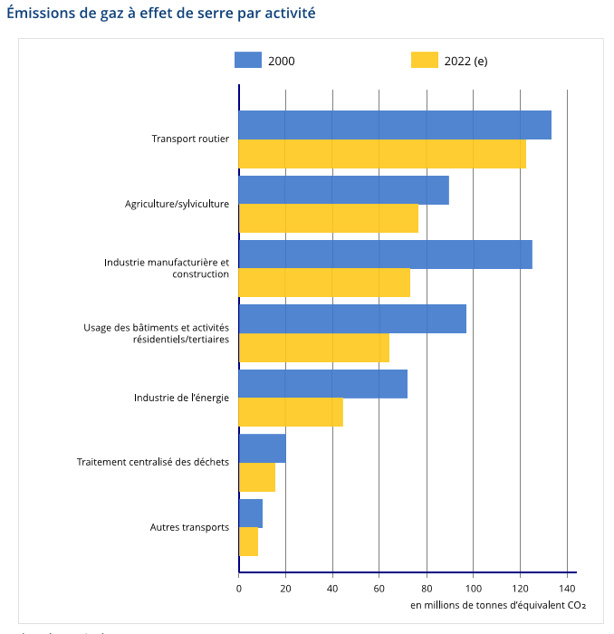
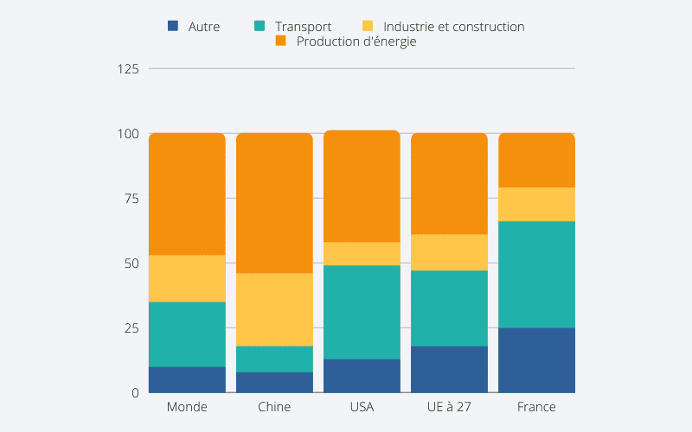
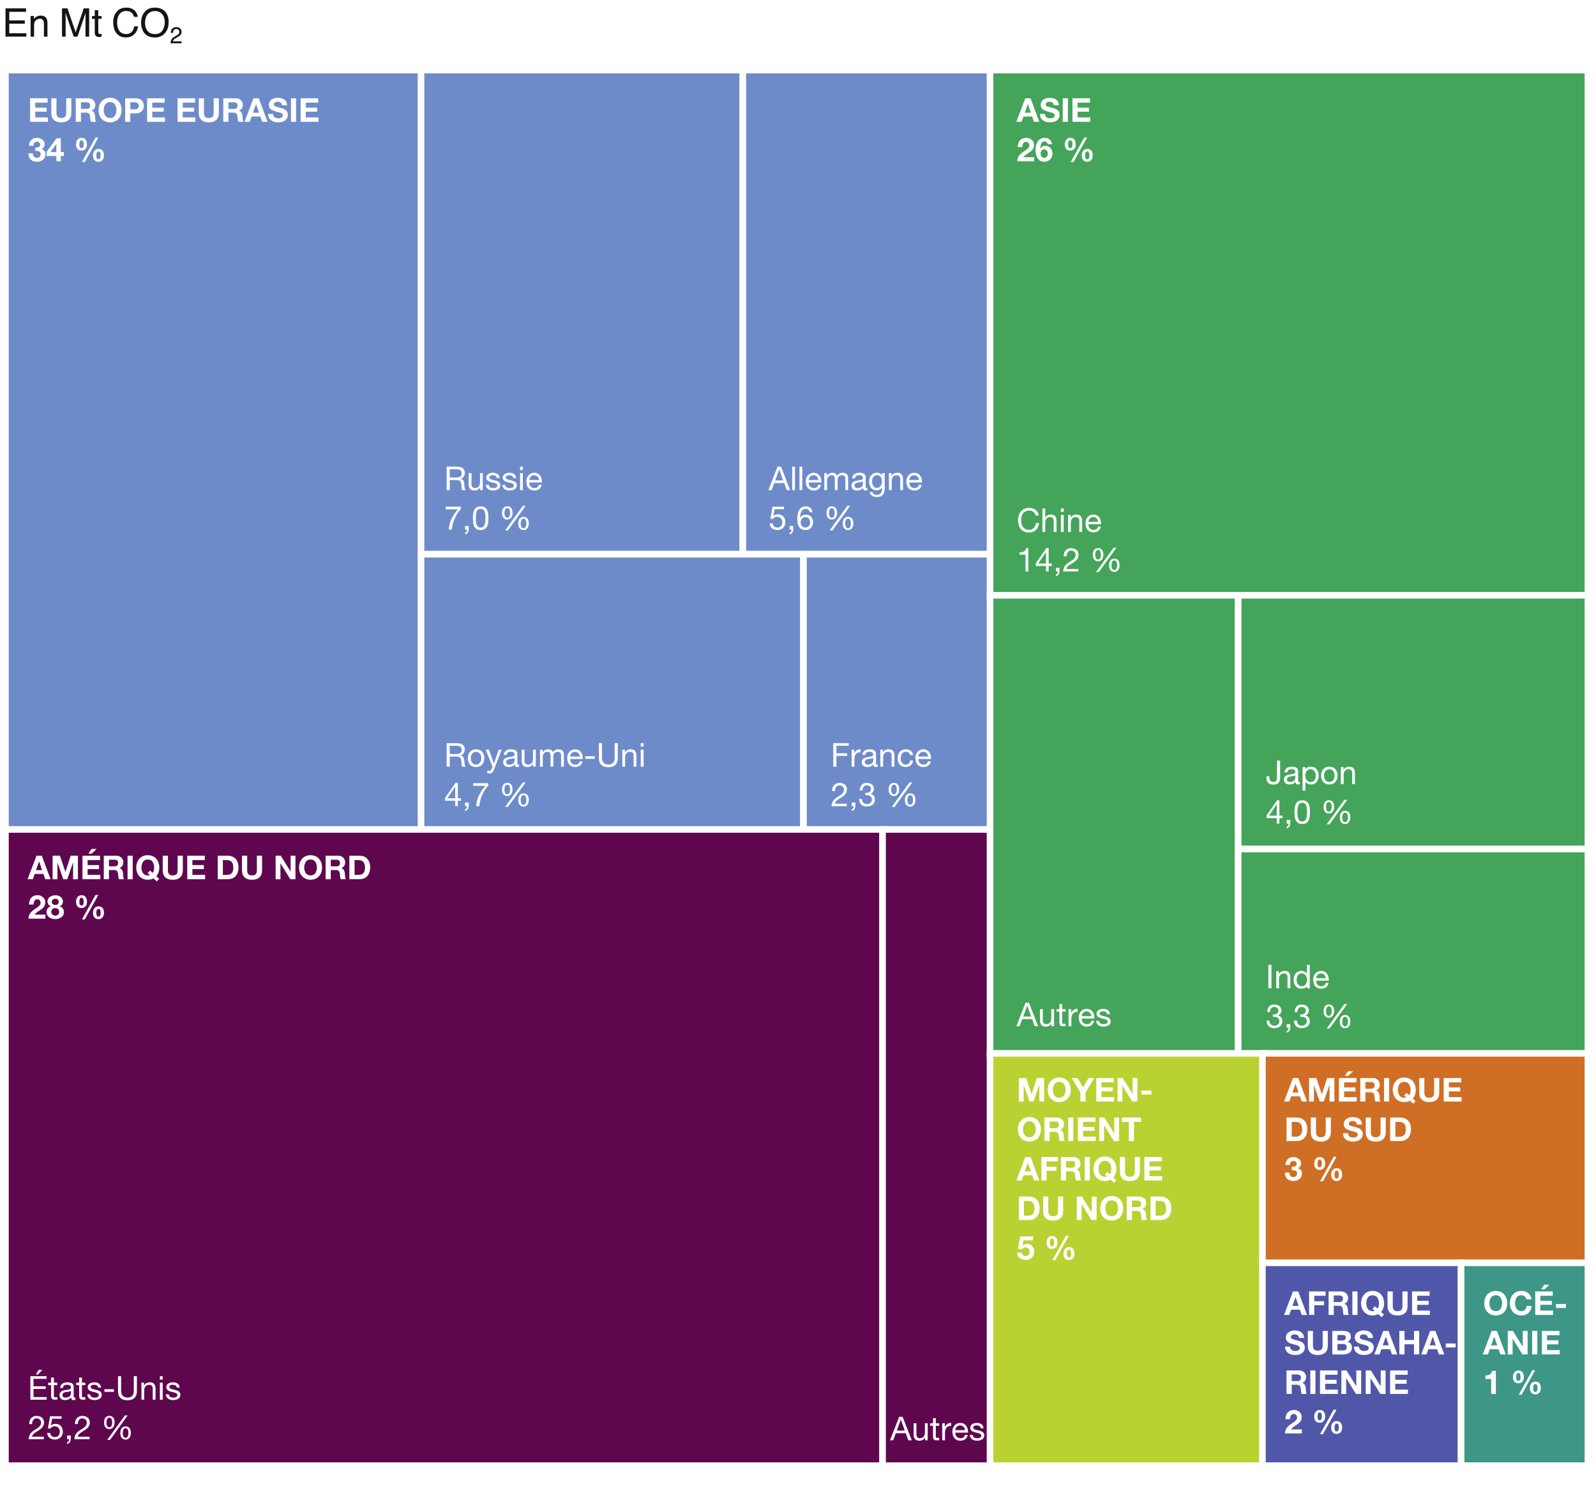
Emissions CO2 cumulées depuis 1750
Source INSEE

Slide 9
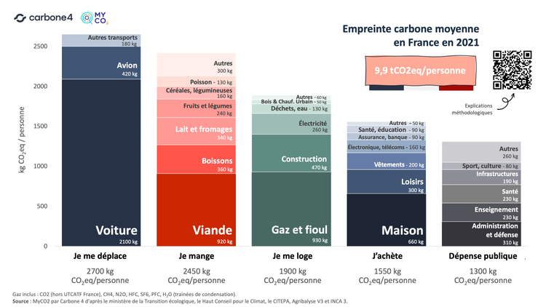

Slide 15
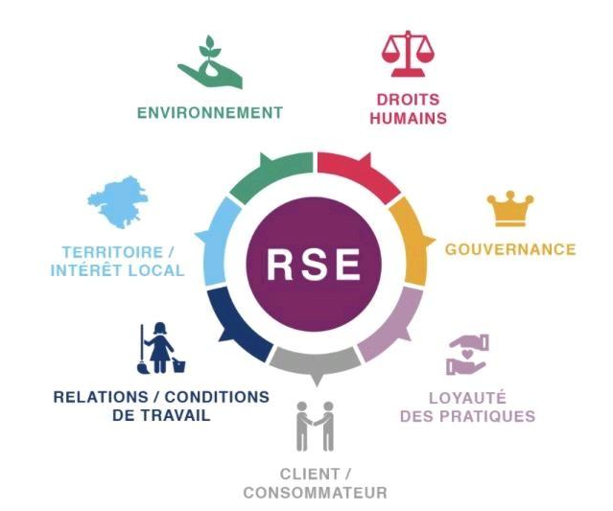
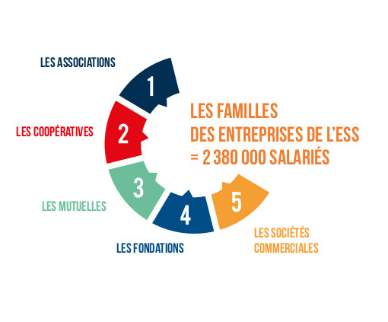
La responsabilité Sociétale – aujourd’hui
Etat
APPROCHE
« NORMATIVE »
Collectivités territoriales
2019
Objet social
Raison d’être
Société à Mission
Economie
Sociale et Solidaire (ESS)
2010
IMPACTS
LABELS
APPROCHE
« FINANCIERE»
APPROCHE
« CONTRIBUTIVE »
2010
2024
VSME
Double Matérialité
2015
CSRD

Slide 16
Intérêt Général
Biens
communs
Responsabilité Territoriale
VSME
CSRD
VSME
CSRD

Slide 17
La notion d’impact
Avis février 2023

Slide 19
1
ENVIRONNEMENT
3
GOUVERNANCE
& STRATEGIE
2
SOCIAL / SOCIETAL

Slide 20
Intérêt Général
Responsabilité Territoriale
Biens
communs
Collectivités territoriales
1
ENVIRONNEMENT
2
SOCIAL / SOCIETAL
VSME
3
CSRD
GOUVERNANCE
& STRATEGIE
VSME > Basic Module
VSME
Compréhensive Modul

Slide 21
RH et RS
SOCIETAL
Manifestations
Clients
Inclusion / solidarité
Handicap
Collaborateurs
Territoire
Usagers
Rôle / Raison d’être
RSE/RSO
Recrutement
ENVIRONNEMENT
GOUVERNANCE
SOCIAL
+
Fidélisation
Impact GES / CO2
Sens responsabilités
QVCT
Biodiversité
Place des PP
Inclusion / diversité
Engagement
Ressources
Handicap
ECONOMIQUE
Regard des nouvelles générations
Pollutions
Modèles Circulaires
Eco-anxiété
Relation avec les PP Partage de la valeur
Communication

Slide 22
HARMONIE MUTUELLE

Slide 24
Merci pour votre attention
Thierry Faba
Daniel Luciani
Association PLANET’RSE TOULOUSE – 11 Bd des Récollets 31078 Toulouse Cedex 4
Site : https://www.planetrse-toulouse.org
Mail : contact@planetrse-toulouse.org - Thierry FABA : 06 72 28 83 18

